Slide 1
Geocodificador y la Base de Datos de CartoCiudad
Beatriz Brenes Fernández
bbrenes@fomento.es
Patricia Trigo Gambaro-Espuig
patricia.trigo@madird.org
Itziar Doñate Vadillo
itziar.donate@cnig.es

Slide 2
Bienvenida – Agenda
01 | Introducción
02 | Nueva actualización CartoCiudad Nuevas direcciones Nuevos POIS
03 | Servicio REST: Geocodificador
04 | Problemas detectados y subsanados en la actualización
05 | Componente de búsqueda: IGN_search
06 | Conclusiones

Slide 3
01. Introducción
¿Qué es CartoCiudad?
¿Cuál es el objetivo?
Conjunto de direcciones postales de España con representación puntual procedente de distintos organismos estatales, autonómicos y locales. Son completadas con la asignación de código postal y la población a la que pertenecen
Obtener una BD lo más completa y actualizada posible, para que el usuario pueda geolocalizar cualquier punto sobre el territorio español con información oficial
Utilización en los servicios

Slide 4
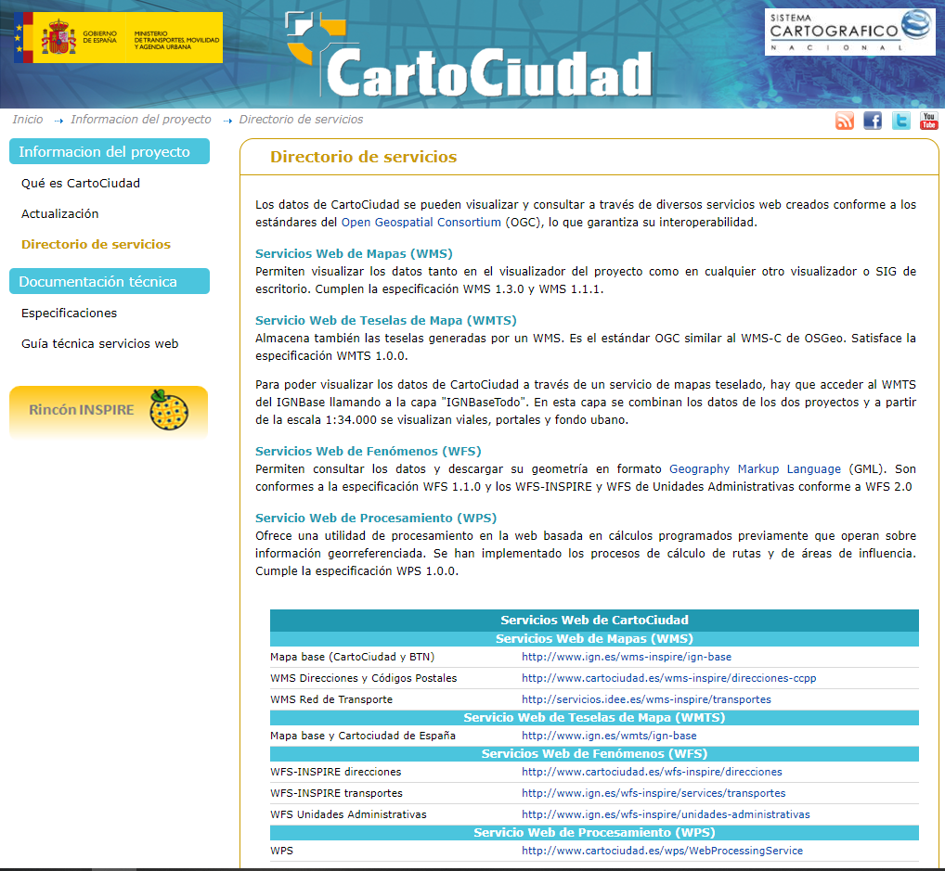
01. Introducción
¿Qué servicios tiene?
Descarga: WFS
Visualización: WMS
Geoprocesamiento: WPS
Servicios REST:
“Services” y “Geocodificador”

Slide 5
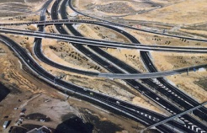
01. Introducción
¿De dónde se obtienen estos datos?
1
Red Viaria
IGR - RT
Identificadores de los tramos y vías
Nombre vía + Nº de portal/punto kilométrico
Nombre oficial y tipo vía urbana
INE
Código de la vía
INE & Castrato
Otras fuentes locales y autonómicas
Otras fuentes
Actualización trimestral

Slide 6
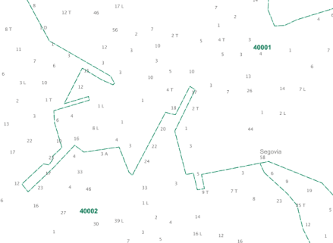
01. Introducción
2
3
Códigos postales
Grupo Correos
Poblaciones
IGR Poblaciones
Asignación por intersección espacial (proceso en PostGIS)
Asignación de población a cada portal a través de procesos espaciales (FME)
Actualización anual
Actualización anual
Dirección CC = tipo vía + nombre + nº + código INE+ código catastro + CP + Población + Muni
Dirección CC = nombre + pto km + código INE+ código catastro + CP + Población + Muni

Slide 7
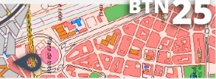
01. Introducción
+
Puntos de interés
BTN25 y NGBE
Actualización trimestral

Slide 8
02. Nueva actualización de CartoCiudad
Nuevas direcciones
Nuevas POIs
Cambio de nombres de direcciones
Nuevos elementos Puntuales de Interés
Nuevas direcciones
¿Cómo?
Última versión vigente de IGR-RT
Fuentes Locales
Internet
Abierta
Normalizada

Slide 9
02.1 Nuevas direcciones_Fuentes
IGR - RT
2020

Slide 10
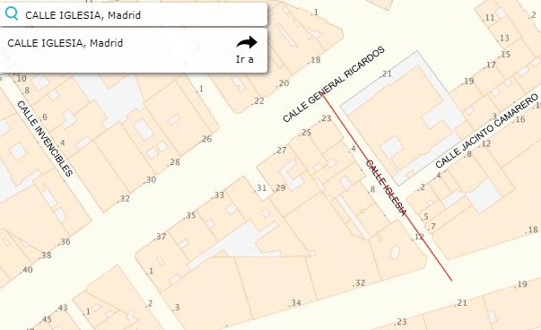
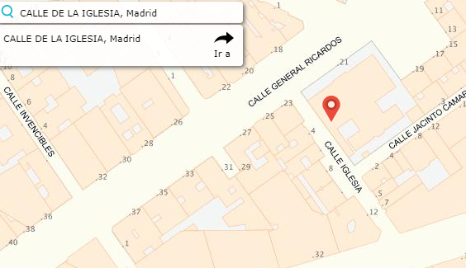
02.1 Nuevas direcciones_Diferencias
CartoCiudad -RT-
Fuentes locales / Catastro
Geometría lineal
Geometría puntual
Descarga
No descarga

Slide 11
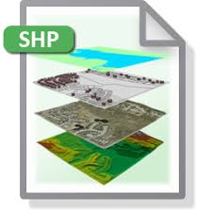
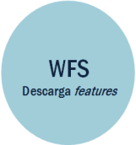
02.1 Nuevas direcciones_Metodología
Acceso a datos
Metodología – Procesos automáticos con herramientas ETL
Ficheros
FASE I – Normalización
CartoCiudad
Fuentes locales / Catastro
Se eliminan acentos
Se eliminan artículos y paréntesis
Separación de nombres castellano / local
Diferente en cada caso
Siempre separación de nombres castellano / local
Servicio de descarga
Aportadas por organismos

Slide 12
02.1 Nuevas direcciones_Metodología
Acceso a datos
Metodología – Procesos automáticos con herramientas ETL
Ficheros
FASE II – Comparativa de datos
Zona de influencia 25m
Encuentra punto
comparativa nombre ≥75%
No encuentra punto
se incluye
Servicio de descarga
LOCAL Normalizado
Cartociudad-RT- Normalizado
Cartociudad-RT- Normalizado
LOCAL Normalizado
Aportadas por organismos
1.000.000 Direcciones nuevas
Actualización semestral

Slide 13
02.2 Nuevos POIs _ Fuentes anteriores
BTN25
Edificios religiosos y singulares
Instalaciones recreativas
NGBE
Distritos
Barrios
RT
Puertos
Estaciones de FFCC
Aeropuertos
NCO
Albergues juveniles (REAJ)
Paradores
MITECO
Estaciones de Servicios
OTRAS FUENTES
Centros sanitarios y educativos

Slide 14
02.2 Nuevos POIs _ Análisis
Objetivos
1
2
Gran cantidad de puntos
Actualizados
Análisis
Antes del análisis: 59.000 puntos
Después de la actualización: 87.000 puntos
De todas las fuentes la BTN25 es la que tiene mayor clasificación de datos y esto nos permite prescindir de otras fuentes y así ser más eficientes con un menor número de fuentes

Slide 15
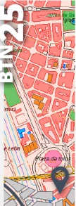
02.2 Nuevos POIs _ Actualización 87.000 puntos
BTN25
Fortalezas/Castillos
Elementos religiosos
Jardines/Parques
Elementos deportivos
Elementos recreativos
Ayuntamientos
Estaciones espaciales
Hospitales
Centros Educativos
…
NGBE
Barrios
Distritos
MITECO
Estaciones de servicio
BTN25 - RT
Aeropuertos
Estaciones de ferrocarril
Puertos
NCO
Albergues (REAJ)
Paradores
OTRAS FUENTES
Centros sanitarios
Actualmente 87.000 puntos - Mejora y actualización continua

Slide 16
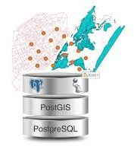
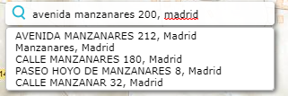
03. Servicio REST_Geocodificador
¿Qué es el Geocodificador?
Características
Servicio REST
Aplicación instalada en servidores Linux y ApacheTomcat
Realiza geocodificación directa e inversa:
Conecta con los datos de Cartociudad: BD PostGis
1
Orden de resultado según grado de coincidencia
2
Orden alfabético por municipio
3
Resultados con similitudes fonéticas
GEOCODER

Slide 17
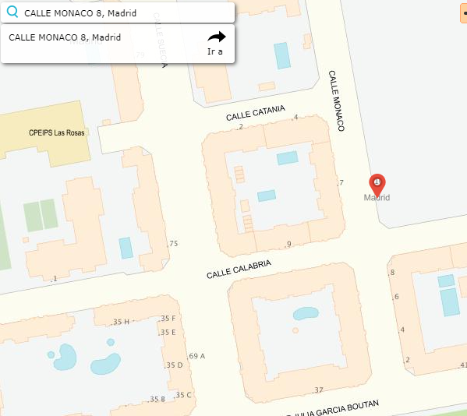
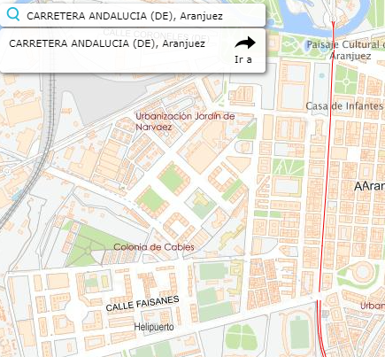
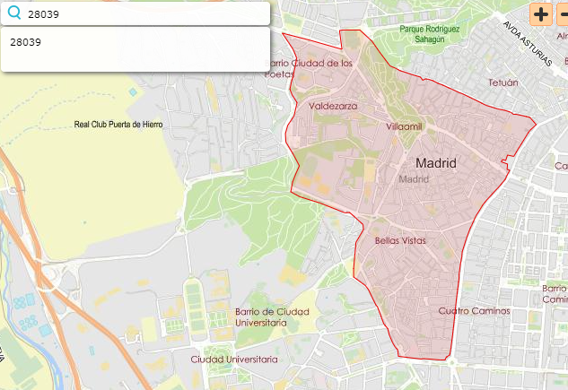
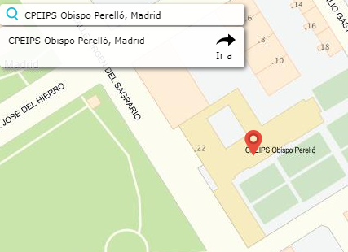
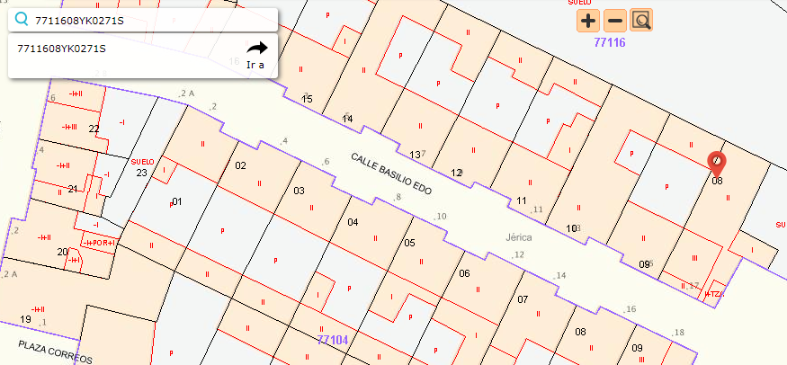
03. Servicio REST_Geocodificador
¿Qué puede localizar?
Direcciones actualizadas: Nuevas direcciones
Urbano: calle + portal
Interurbano: carretera + pk
Códigos postales
Poblaciones
POIs: nuevos puntos
Referencias catastrales

Slide 18
03. Servicio REST_Geocodificador
¿Cómo funciona la geocodificación?
Aplicación web
Comunicación cliente-servidor mediante Peticiones HTTP GET : respuesta objeto json y Geojson
Métodos según tipo de geodificación
1. Geodificación directa
2. Geodificación inversa
Método Candidates
Método Find
Método reversegeocode
Parámetros
No-process= municipio, población, topónimo
No-process= callejero

Slide 19
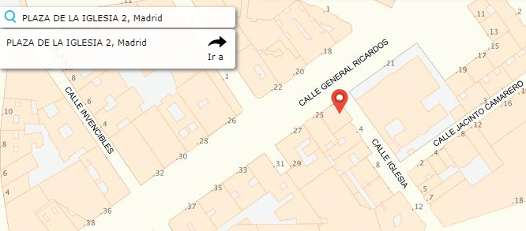
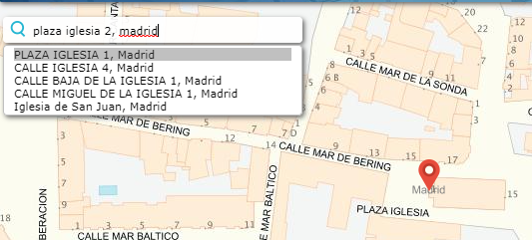
04. Problemas detectados y subsanados en la actualización
Calles con apostrofes
Similitudes de nombre: Plaza/Calle
Sistema no responde
Query find

Slide 20
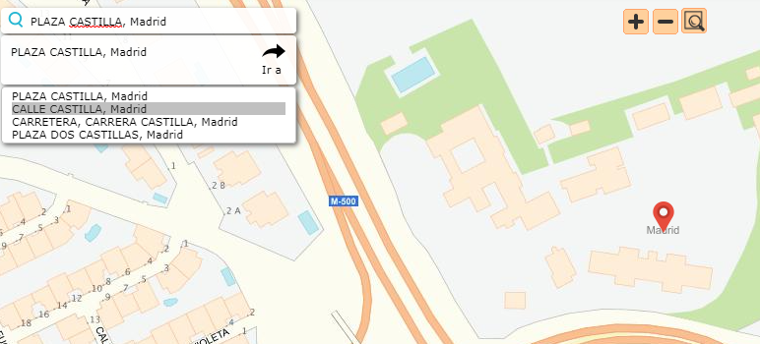
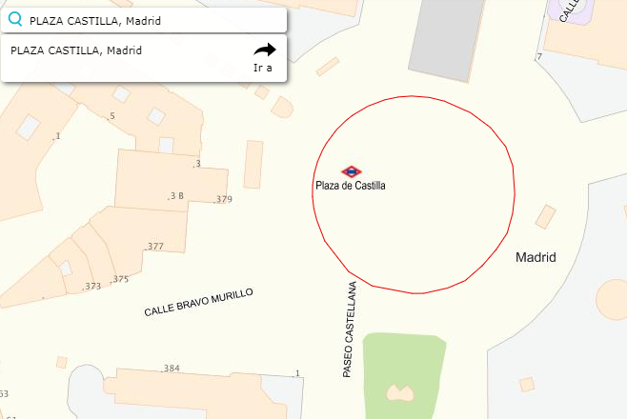
04. Problemas detectados y subsanados en la actualización
Plaza / Carretera Castilla

Slide 21
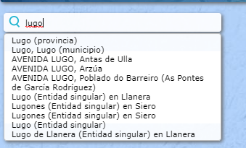
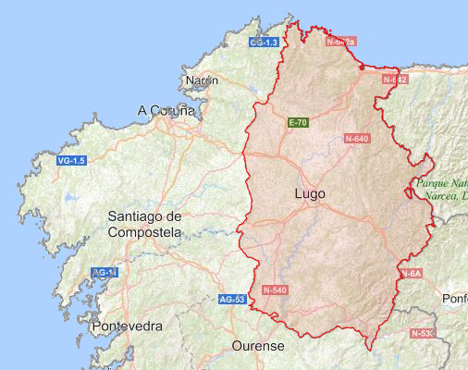
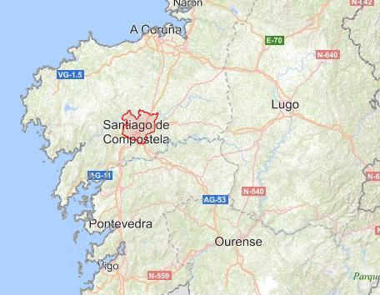
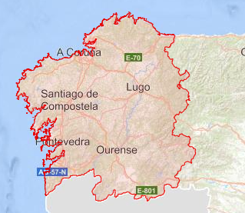
05. Componente de búsqueda_IGN_search
Definición
Widget desarrollado en Jquery UI
Combina el consumo de 2 servicios REST:
Geocodificación directa CartoCiudad
Búsqueda de topónimos del Nomenclátor Geográfico Básico de España (NGBE)
Actualización_Nuevas geometrías
Municipios + Provincias y Comunidades Autónomas

Slide 22
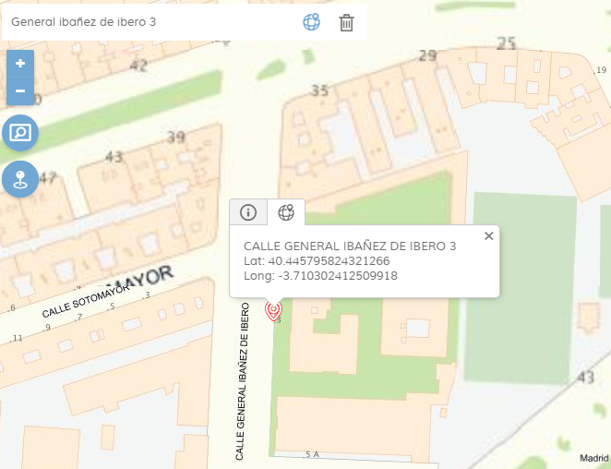
05. Componente de búsqueda_IGN_search
Siguientes Pasos
1
Consumo de 1 solo servicio REST
Nueva API CNIG (en desarrollo)
2
Nuevas funcionalidades para el buscador
Localización directa
Localización Inversa

Slide 23
06. Conclusiones
Objetivo Proyecto Cartociudad
Completar su base de datos mediante la obtención de nuevas direcciones a partir de actualizaciones automáticas utilizando la información de la IGR-RT, Catastro, y fuentes locales. El número de nuevas direcciones que serán incorporadas a mediados de noviembre serán de 1.000.000. El número de puntos de interés actualmente es de 89.0000
Resultados esperados
1
Direcciones actualizadas
Cada 6 meses con la última información de Catastro, INE, Comunidades Autónomas y Ayuntamientos. Ampliando el número de provincias
2
Actualizaciones rápidas y sencillas
Para su inclusión en el Geocodificador
3
Inclusión en Cartociudad para Descarga
Se estudiará la inclusión de las nuevas direcciones en la base de datos de Cartociudad para Descarga

Slide 24
Gracias
Obrigado
Beatriz Brenes Fernández
bbrenes@fomento.es
Patricia Trigo Gambaro-Espuig
patricia.trigo@madird.org
Itziar Doñate Vadillo
itziar.donate@cnig.es
Centro Nacional de Información Geográfica. Instituto Geográfico Nacional

